Slide 1
ФИЗИКА · 10-СЫНЫП · 8-САБАҚ
Абсолют қатты дененің инерция моменті
Бөлім: Динамика
Құндылық: Еңбекқорлық және кәсіби біліктілік

Slide 2
Сабақтың мақсаты Сабақтың басы · 6 мин
Сабақ соңында біз:
1
абсолют қатты дене және инерция моменті ұғымдарын түсіндіреді
2
қарапайым денелердің инерция моментін формулалармен есептейді
3
Штейнер теоремасын қолданады
4
инерция моментінің массаның осьтен таралуына тәуелділігін талдайды
Оқу мақсаты: 10.2.2.5 -материалдық дененің инерция моментін есептеу үшін Штейнер теоремасын қолдану;
Абсолют қатты дененің инерция моменті
2

Slide 3
Білімді өзектендіру Сабақтың басы · 6 мин
«Қар кесегі»
Өткен тақырып: Бүкіл әлемдік тартылыс заңы
Бірінші оқушы «Бүкіл әлемдік тартылыс заңы» тақырыбынан бір ұғымды айтады, келесісі оны қайталап, жаңасын қосады.
«Еңбек етсең ерінбей, тояды қарның тіленбей»
— Абай Құнанбайұлы
Абсолют қатты дененің инерция моменті
3

Slide 4
Проблемалық жағдаят Сабақтың басы · 5 мин
Мәнерлеп сырғанаушы қолын жинағанда неге жылдам айналады? Айналмалы қозғалыста «инерттілік» немен өлшенеді?
?
Болжамдарыңды айтыңдар! Бүгінгі сабақтың тақырыбы қандай болуы мүмкін?
Абсолют қатты дененің инерция моменті
4

Slide 5
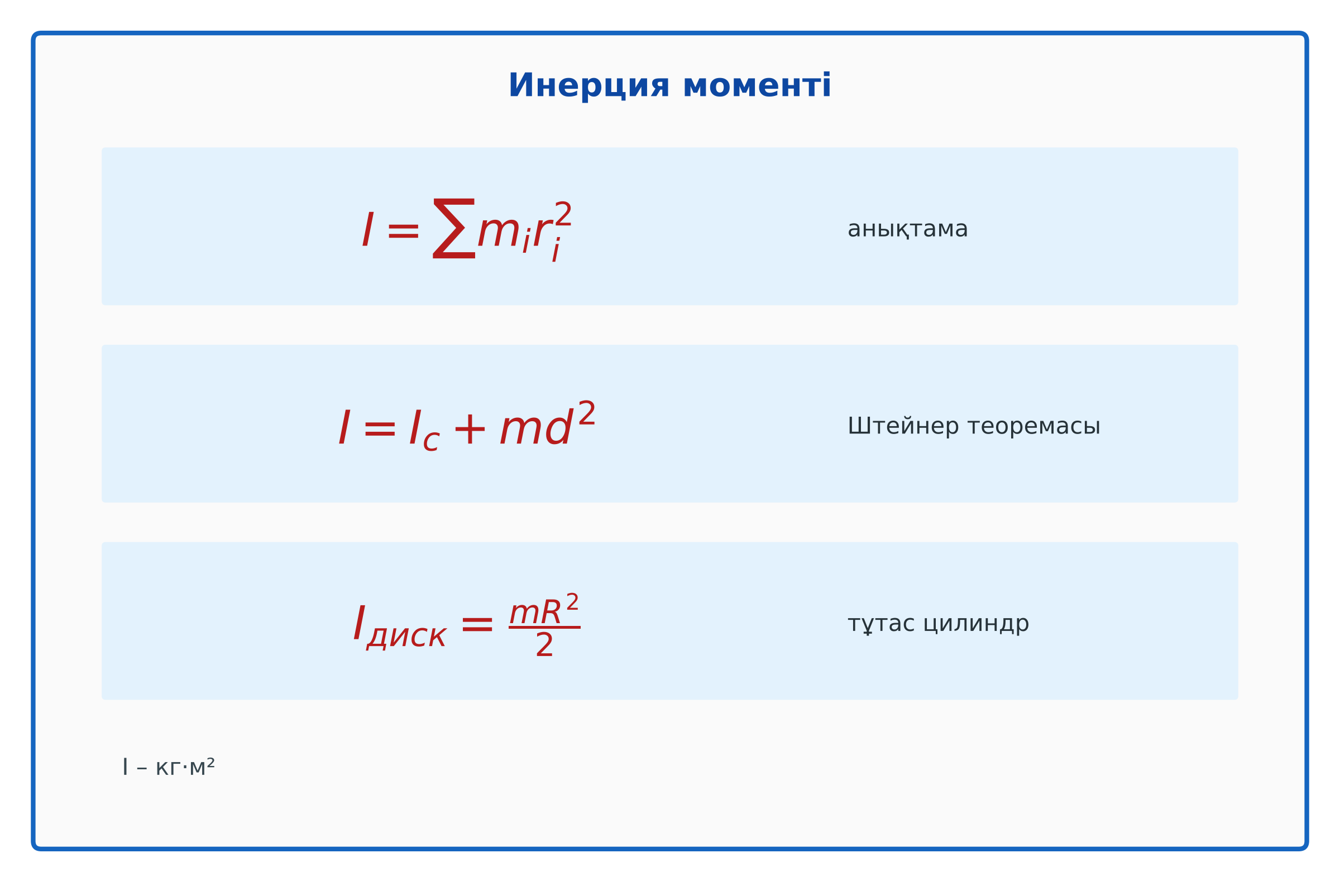
Жаңа білім Сабақтың ортасы · 12 мин
Абсолют қатты дененің инерция моменті
Инерция моменті I = Σmᵢrᵢ² – айналмалы қозғалыстағы инерттілік өлшемі (кг·м²).
Материялық нүкте: I = mr²; сақина: mR²; тұтас цилиндр (диск): mR²/2; шар: 2mR²/5; таяқша (ортасы): ml²/12.
Штейнер теоремасы: I = I_{c} + md².
Абсолют қатты дененің инерция моменті
5

Slide 6
Негізгі формулалар мен ұғымдар Сабақтың ортасы · 12 мин
Есте сақта
Инерция моменті I = Σmᵢrᵢ² – айналмалы қозғалыстағы инерттілік өлшемі (кг·м²).
1
Штейнер теоремасы: I = I_{c} + md².
2
Абсолют қатты дененің инерция моменті
6

Slide 7
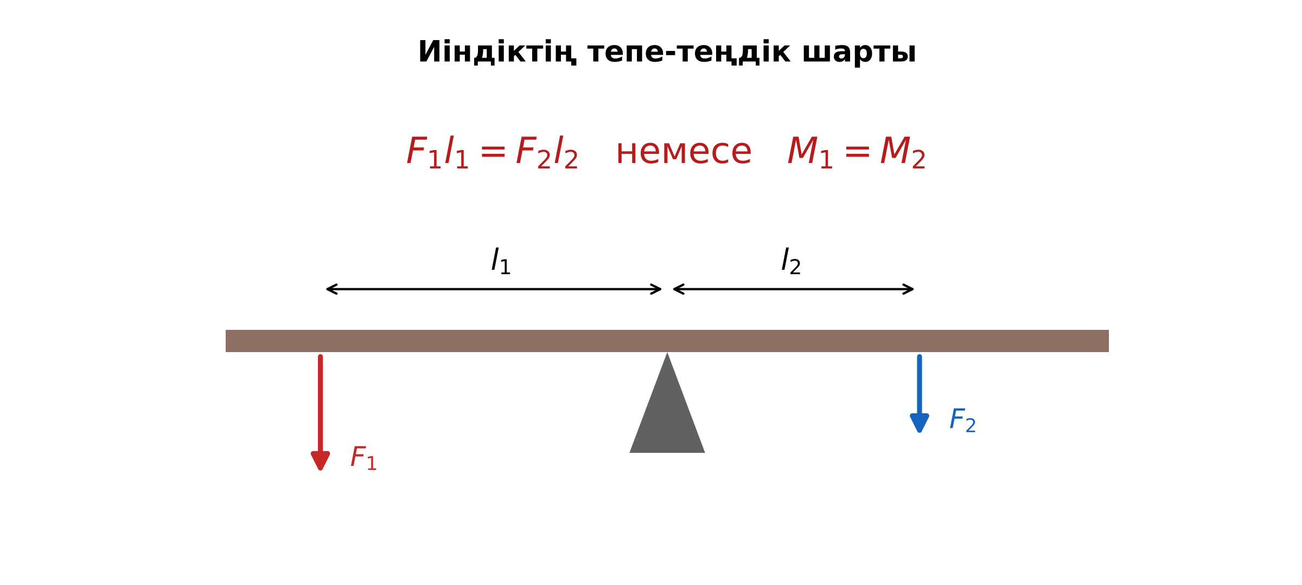
Суретпен жұмыс Сабақтың ортасы · 12 мин
Суретте не бейнеленген?
?
Қандай физикалық шамалар көрсетілген?
?
Олар қалай байланысқан?
?
Өз сөзіңмен түсіндір.
Абсолют қатты дененің инерция моменті
7

Slide 8
Бекіту: «Карусель» Сабақтың ортасы · 7 мин
Карусель
Топтар кезекпен әр үстелдегі тапсырманы орындап, келесіге ауысады, алдыңғы топтың шешімін тексереді.
ТАПСЫРМА
Үлгі: ұзындығы 1 м, массасы 3 кг таяқшаның ұшынан өтетін оське қатысты: I = 3/12 + 3·0,25 = 1 кг·м².
Абсолют қатты дененің инерция моменті
8

Slide 9
Сергіту сәті Сабақтың ортасы · 2 мин
Сергіп алайық
«Молекулалар». Оқушылар қатты дене, сұйық, газ молекулаларының қозғалысын қимылмен көрсетеді.
Абсолют қатты дененің инерция моменті
9

Slide 10
Деңгейлік тапсырмалар Сабақтың ортасы · 11 мин
Деңгейіңді таңда
A
B
C
A деңгейі
B деңгейі
C деңгейі
білу, түсіну
қолдану
талдау, жинақтау
А деңгейін орындасаң — В деңгейіне өт!
Абсолют қатты дененің инерция моменті
10

Slide 11
А деңгейі: білу, түсіну Сабақтың ортасы · 11 мин
A
m = 2 кг, R = 0,1 м дискінің инерция моментін тап.
Жауабы
I = 0,01 кг·м².
Абсолют қатты дененің инерция моменті
11

Slide 12
В деңгейі: қолдану Сабақтың ортасы · 11 мин
B
Сақина мен дискінің (массалары мен радиустары бірдей) инерция моменттерін салыстыр. Көлбеу жазықтықтан қайсысы тез домалайды?
Жауабы
I_{сақ} = 2I_{диск}; диск тезірек (инерция моменті аз).
Абсолют қатты дененің инерция моменті
12

Slide 13
С деңгейі: талдау, жинақтау Сабақтың ортасы · 11 мин
C
Штейнер теоремасымен шардың (m = 1 кг, R = 0,1 м) бетіндегі нүкте арқылы өтетін оське қатысты инерция моментін тап.
Жауабы
I = 0,4·0,01 + 0,01 = 0,014 кг·м².
Абсолют қатты дененің инерция моменті
13

Slide 14

Бекіту: Google Forms викторинасы Сабақтың соңы · 7 мин
Тез жауап бер
1
Сақинаның I?
mR²
2
Штейнер теоремасы?
I = I_{c} + md²
3
I бірлігі?
кг·м²
Google Forms
Абсолют қатты дененің инерция моменті
14

Slide 15
Рефлексия Сабақтың соңы · 7 мин
«PMI» (Плюс – Минус – Қызықты)
сабақтың жақсы жағы, жетілдіретін тұсы және қызықты сәті.
9–10 балл
Өте жақсы
7–8 балл
Жақсы
5–6 балл
Қанағаттанарлық
0–4 балл
Қолдау қажет
Абсолют қатты дененің инерция моменті
15

Slide 16
Үй тапсырмасы Сабақтың соңы
Үйде орында
A
B
C
§10; 3 есеп.
Үйдегі банка (толы/бос) домалату тәжірибесі.
Маховиктер және энергия жинақтау туралы.
Абсолют қатты дененің инерция моменті
16

Slide 17
Сабаққа белсенді қатысқандарыңа рахмет!
«Еңбек етсең ерінбей, тояды қарның тіленбей»
— Абай Құнанбайұлы

